Slide 1
第三节 曲面及其方程 第四节 二次曲面
一、曲面方程的概念
二、旋转曲面
三、柱面
四、二次曲面
五、二次方程的化简
Notes:
P403

Slide 2
一、曲面方程的概念
引例
求到两定点A(1,2,3) 和B(2,-1,4)等距离
的点的轨迹方程.
解 设轨迹上的动点为
即
化简得
Notes:
P403

Slide 3
轨迹方程
说明: 动点轨迹为线段 AB 的垂直平分面.
显然在此平面上的点的坐标都满足此方程,
不在此平面上的点的坐标不满足此方程.

Slide 4

定义1.
如果曲面 S 与方程 F( x, y, z ) = 0 有下述关系:
(1) 曲面 S 上的任意点的坐标都满足此方程;
(2) 不在曲面 S 上的点的坐标不满足此方程,
则 F( x, y, z ) = 0 叫做曲面 S 的方程,
曲面 S 叫做方程 F( x, y, z ) = 0 的图形.

Slide 5
曲面研究的两个基本问题 :
(1) 已知一曲面作为点的几何轨迹时,
求曲面方程.
(2) 已知方程时 , 研究它所表示的几何形状
( 必要时需作图 ).

Slide 6
例1 求动点到定点
距离为 R 的
轨迹方程.
解 设轨迹上动点为
依题意
即
故所求方程为
特别,当M₀在原点时,球面方程为
表示上(下)球面 .

Slide 7
例2 研究方程
表示怎样的曲面.
解 配方得
此方程表示:
球心为
半径为
的球面.
一般地如下形式的三元二次方程 ( A≠ 0 )
都可通过配方研究它的图形.
其图形可能是
一个球面, 或点, 或虚轨迹.

Slide 8
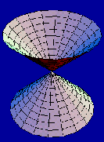

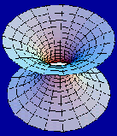
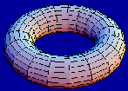
二、旋转曲面
定义2 一条平面曲线
绕其平面上一条定直线
旋转一周所形成的曲面叫做旋转曲面.
该定直线称为旋转轴 .
例如 :

Slide 9
建立yoz面上曲线C 绕 z 轴旋转所成曲面的方程:
给定 yoz 面上曲线 C:
在曲面上任取一点
当绕 z 轴旋转时,
该点转到
此时有
则有
故旋转曲面方程为

Slide 10
思考：当曲线 C 绕 y 轴旋转时，方程如何？

Slide 11

例3 试建立顶点在原点, 旋转轴为z 轴, 半顶角
为 的圆锥面方程.
解 在yoz面上直线L 的方程为
绕z 轴旋转时,圆锥面的方程为
两边平方

Slide 12
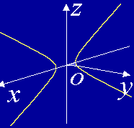
例4. 求坐标面 xoz 上的双曲线
分别绕 x轴和 z 轴旋转一周所生成的旋转曲面
方程.

Slide 13
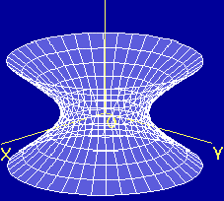

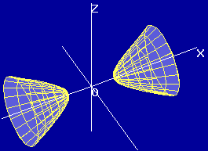
解:绕 x 轴旋转所成曲面方程为
绕 z 轴旋转所成曲面方程为
这两种曲面都叫做旋转双曲面.

Slide 14
三、柱面
引例. 分析方程
表示怎样的曲面 .
解:在 xoy 面上，
表示圆C,
在圆C上任取一点
对任意 z ,
过此点作平行 z 轴的直线 l ,
的坐标也满足方程
沿曲线C平行于 z 轴的一切直线所形成的曲面
称为圆柱面.
其上所有点的坐标都满足此方程,
故在空间
表示圆柱面.

Slide 15
定义3.
平行定直线并沿定曲线 C 移动的直线 l
形成的轨迹叫做柱面.
C 叫做准线, l 叫做母线.
•
表示抛物柱面,
准线l为xoy 面上的抛物线.
母线平行于 z 轴;

Slide 16
表示母线平行于z 轴的椭圆柱面.
表示母线平行于z 轴的平面.
(且 z 轴在平面上)

Slide 17

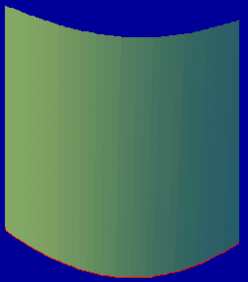
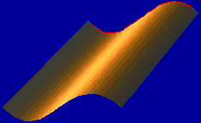
一般地,在三维空间二元方程表示柱面.
方程
母线
平行于z 轴
x 轴
y 轴
准线
在xoy 面
yoz 面
yoz 面
图形

Slide 18
四、二次曲面
三元二次方程
(二次项系数不全为 0 )
的图形通常为二次曲面.
其基本类型有:
椭球面、抛物面、双曲面、锥面
适当选取直角坐标系可得它们的标准方程,
下面仅就几种常见标准型的特点进行介绍 .
研究二次曲面特性的基本方法: 截痕法

Slide 19
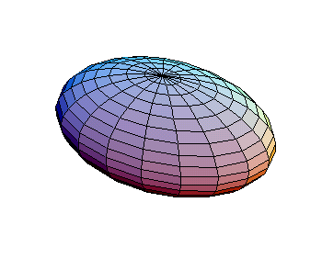
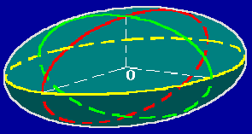
1. 椭球面
(1)范围：

Slide 20
(2)与坐标面的交线：椭圆

Slide 21
(3) 截痕:
与
的交线为椭圆：
同样
及
的截痕也为椭圆.

Slide 22
(4) 当 a＝b 时为旋转椭球面;
或
由看作椭圆 绕 轴旋转而成．
当a＝b＝c时为球面：

Slide 23
2. 抛物面
z
(1) 椭圆抛物面
( p , q 同号)
特别,当 p = q 时为绕 z 轴的
旋转抛物面.
o
y
x
z
o
y
x

Slide 24
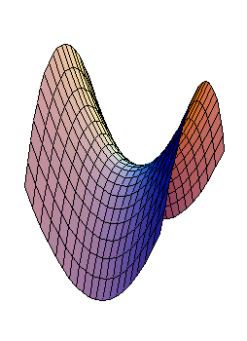
(2) 双曲抛物面（鞍形曲面）
( p , q 同号)
z
o
y
x

Slide 25
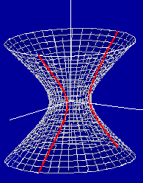
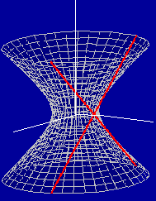
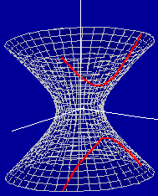
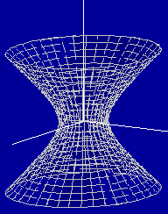
3. 双曲面
(1)单叶双曲面

Slide 26
(2) 双叶双曲面

Slide 27
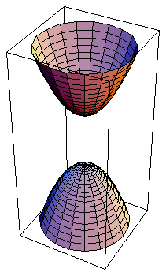

注意单叶双曲面与双叶双曲面的区别:
单叶双曲面
双叶双曲面

Slide 28
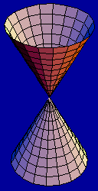
4. 椭圆锥面

Slide 29
内容小结
1. 空间曲面
三元方程
球面
旋转曲面
如, 曲线
绕 z 轴的旋转曲面:
柱面
如,曲面
表示母线平行 z 轴的柱面.

Slide 30
2. 二次曲面
三元二次方程
椭球面
抛物面:
椭圆抛物面
双曲抛物面
双曲面:
单叶双曲面
双叶双曲面
椭圆锥面:
Notes:
运行时, 点击“椭球面”,“抛物面”, “双曲面”, “椭圆锥面” 可显示有关内容.

Slide 31
思考题
1.指出下列方程的图形:
方 程
平面解析几何中
空间解析几何中
平行于 y 轴的直线
平行于 yoz 面
的平面
圆心在(0,0)
半径为 3 的圆
以 z 轴为中心轴
的圆柱面
斜率为1的直线
平行于 z 轴的平面

Slide 32
其他补充：
1.空间曲线及其方程（自习）
空间曲线就是两个空间曲面的交线。
P155--156
2.二次曲面的化简
利用正交变换化简二次型为标准形。
例：P162 例题4.1

Slide 33
本周作业
P164 习题
16，17, 21(1)

